Slide 1

주간 미팅 – 안서현 학생
2023. 1. 6.
성균관대학교 소프트웨어공학 연구실
허진석
mrhjs225@skku.edu
1
Notes:
전통적인 supervised ML에 비하면 few, zero 효과적
few, zero시 prompt-based learning학습

Slide 2
Localization
Fault를 수리하기 위해 소프트웨어의 고칠 부분을 정하는 단계
Fault Localization
Fault의 장소를 식별하는데에 목적이 있음.
주로 Spectrum Based Fault Localization(SBFL)을 사용함.
SBFL : 테스팅 동안의 소프트웨어 동작에 대한 정보를 추출함으로써 Fault가 발생한 곳을 랭크화 하여 보여줌.
크게 GenProg, Trantula, Ochiai, Jaccard 등이 사용됨.
Fix Locus Localization
프로그램의 정상동작을 위해 fix의 장소를 찾음.
Model-based fix locus localization : 객체지향 소프트웨어에서 객체를 잘못이용하고 있는 statement들을 식별
Angelic fix localization : if 조건문들에 관해서 오류가 있거나 생략된 statement 들을 찾아냄
VFL: Variable-based fault localization", Information and Software Technology"
2

Slide 3
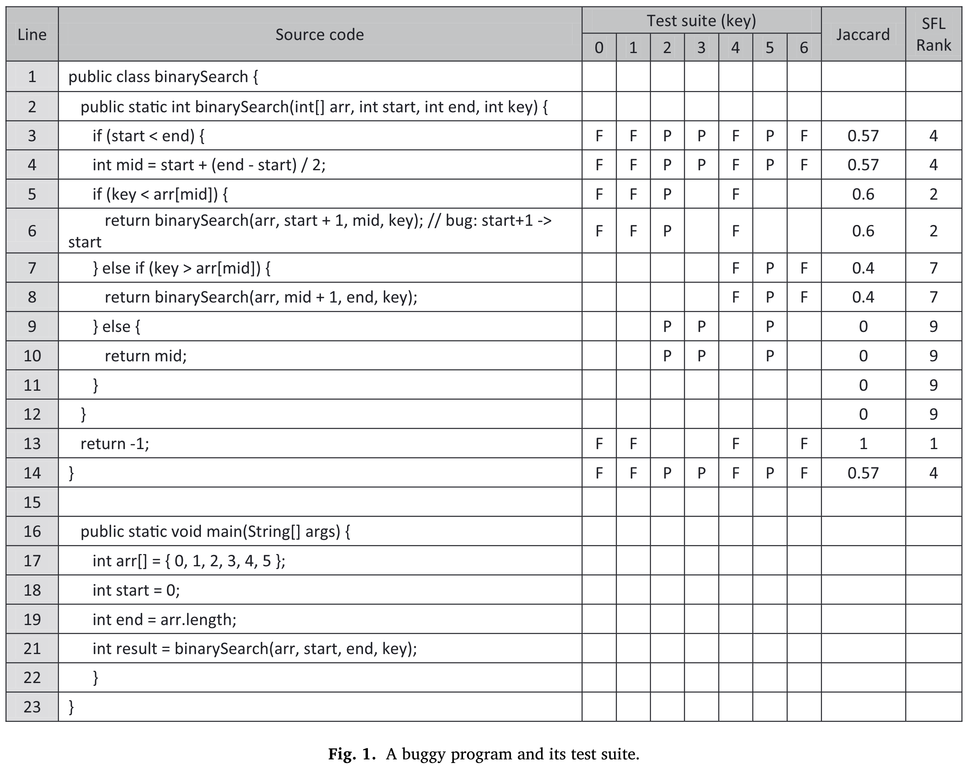
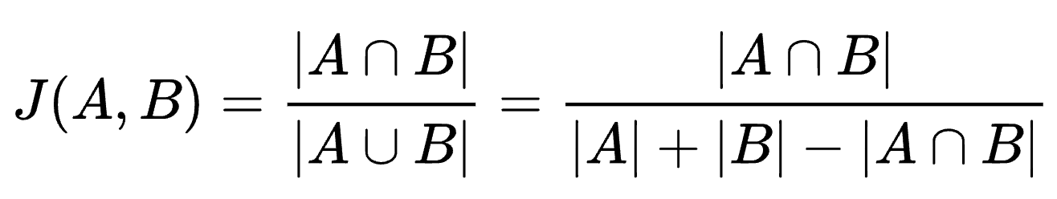
Localization
예시
3

Slide 4
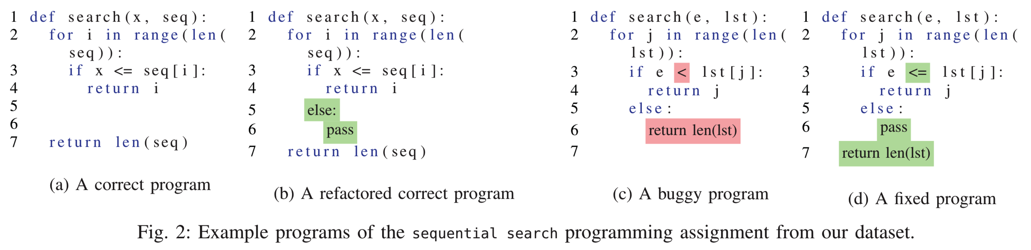
Refactory
학생이 프로그래밍 과제를 할때...
틀린 제출물을 올바르게 고쳐 학생에게 피드백으로 제공
Re-factoring based Program Repair applied to Programming Assignments
4

Slide 5
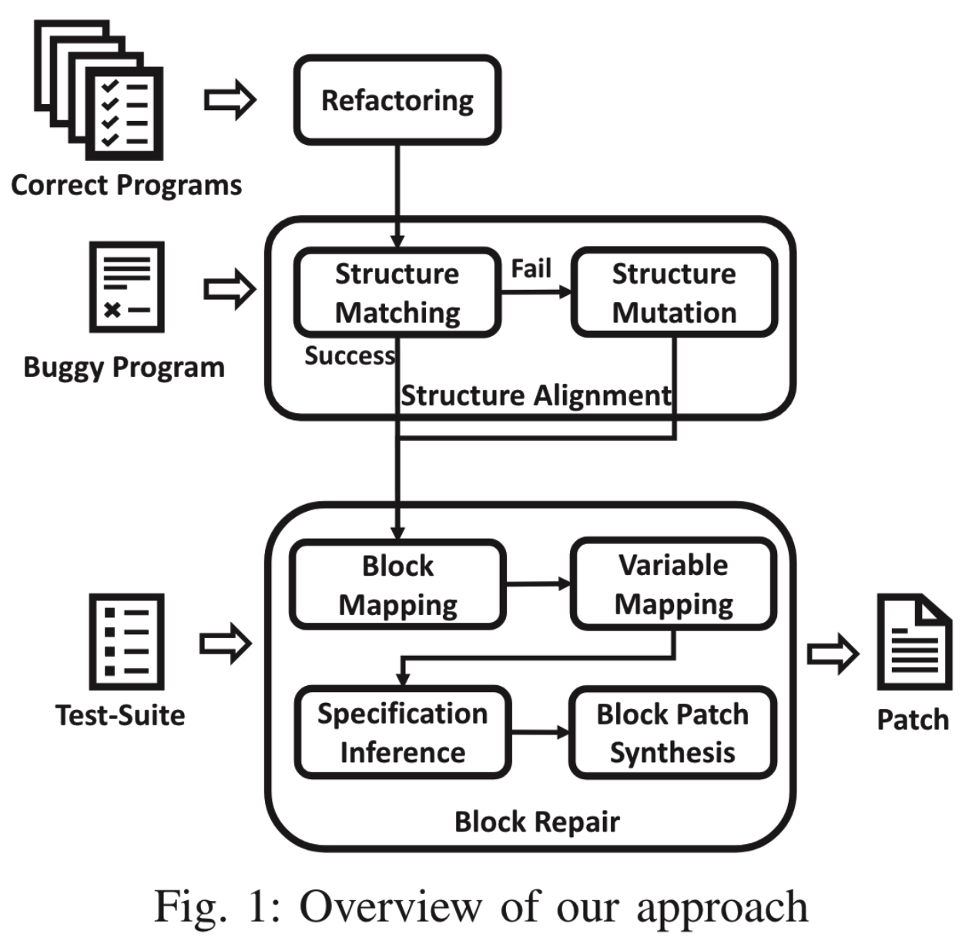
Refactory
학생들의 제출물이 가지각색일텐데...
정답 코드 혹은 다른 학생들이 제출한 코드 중 맞은 코드들을 대상으로 refactoring을 통해 다양한 control flow을 가지는 프로그램들을 생성
5

